Slide 1
Дошкільний навчальний заклад
ясла-садок комбінованого типу № 2 «ТЕРЕМОК»
Дружківської міської ради Донецької області
Презентація проекту
«Про малюків ми дбаємо,
їх здоров’я зберігаємо»

Slide 2
Актуальність проекту визначається в створенні сучасного середовища для зміцнення та збереження
здоров’я вихованців як одного із основних засобів сприяння фізичному розвитку вихованців ДНЗ.
Метою проекту є облаштування спортивного майданчику для дітей дошкільного віку сучасним спортивно-ігровим обладнанням, що надасть можливість покращити організацію фізкультурно-оздоровчої роботи в дошкільному навчальному закладі.
Завданнями даного проекту є:
- демонтаж старого обладнання
придбання та встановлення дитячого спортивного обладнання .

Slide 3
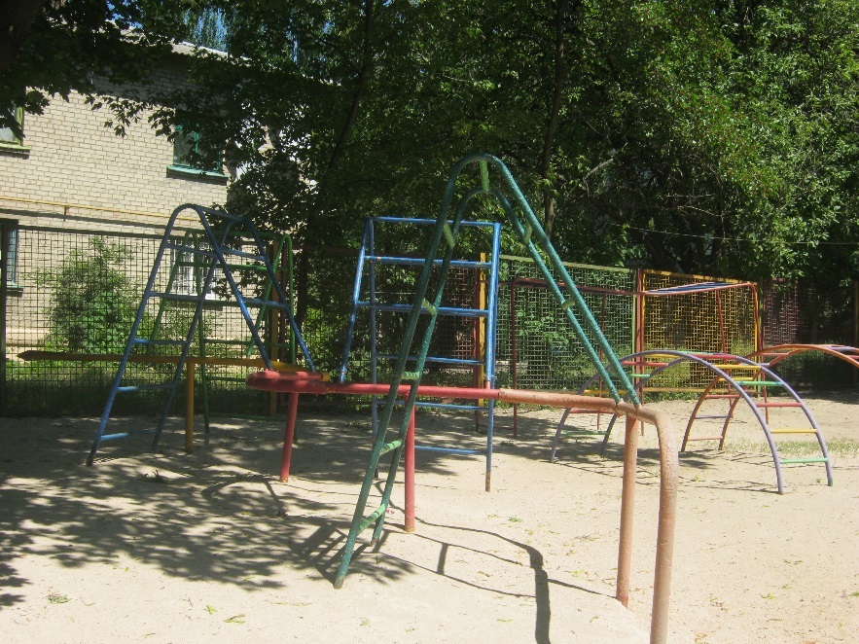
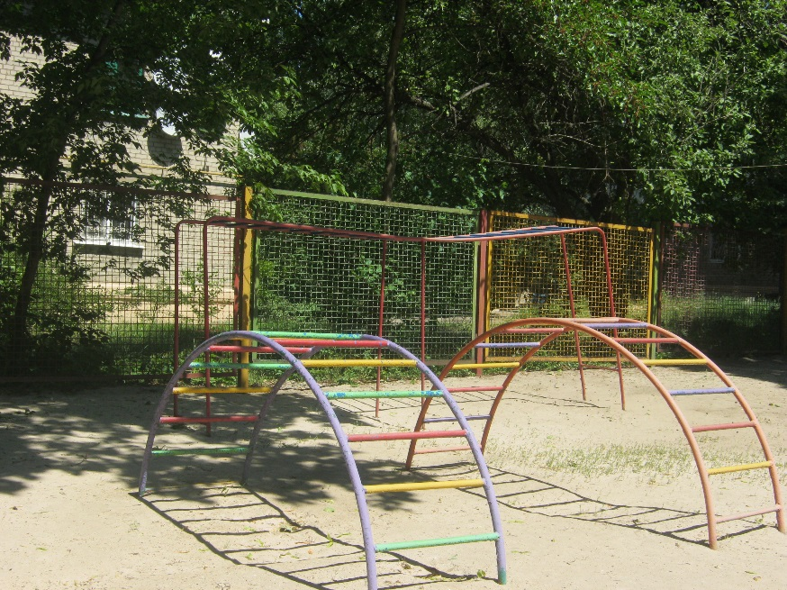
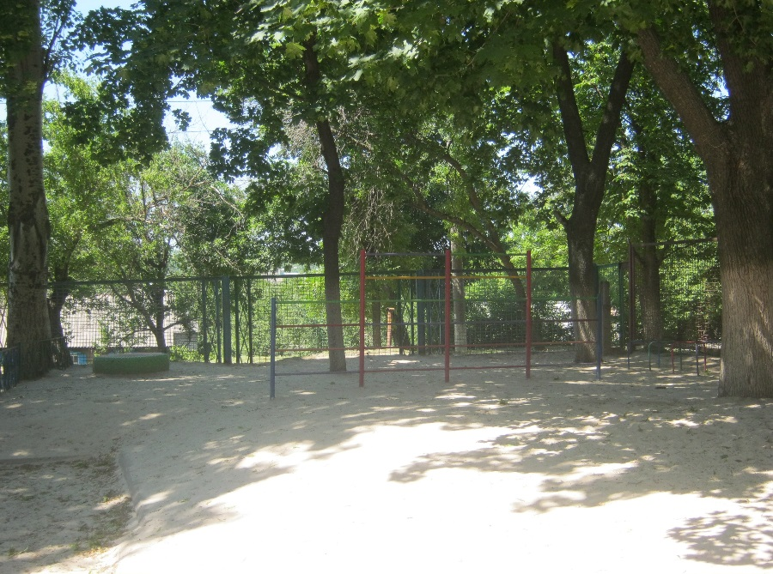
На території дошкільного навчального закладу № 2 «ТЕРЕМОК»
є територія, відведена під спортивний майданчик, проте його обладнання (залізне спортивне обладнання було встановлено в 1972 р ), не відповідає віковим
особливостям та вимогам щодо організації фізичного розвитку дітей дошкільного віку, проведення спортивних та рухливих ігор, занять на свіжому повітрі. Обладнання закріплено в землі великою кількістю цементу, тому не маємо можливості самостійно його демонтувати. Основа майданчику земля. Для установки обладнання також потрібна допомога .

Slide 4
Дошкільний заклад відвідують 109 вихованців, які не мають змогу повноцінно займатися фізичною культурою
на свіжому повітрі. При цьому більшість дітей 85% мають проблеми зі здоров’ям та розвитком. Батьків та працівників закладу хвилює питання, щодо зміцнення здоров’я дітей, виховання в них потреби цінувати власне життя та ретельної організації особистої безпеки.
Завдяки встановленню спортивного комплексу діти отримають можливість займатись фізичними вправами на свіжому повітрі, що дасть змогу зміцнити стан власного здоров’я, укріпити імунітет. А батьки безпосередньо отримають можливість і впевненість щодо фізичного розвитку дитини.

Slide 5
.
Методичною проблемою дошкільного закладу є:
«Компетентнісно-орієнтований підхід у формуванні та
розвитку особистості, здатної до самореалізації та само -
вдосконалення в умовах сучасного соціопростору»
Пріоритетними змістовними напрямами та завданнями є:
активізація роботи з дітьми по формуванню комунікативно-мовленнєвої компетенції шляхом упровадження інноваційних
методик і технологій;
сприяння збереженню, зміцненню здоров‘я кожної дитини, підтримання інтересу здорового способу життя, потреби в
щоденній руховій діяльності

Slide 6
Загальне фінансування проекту складає: 137750 грн
спортивна стінка забава – 22600 грн
шагохід - 6000 грн
мішень для метання для метання - 6200 грн
тунель дитяча - 12000 грн
спортивний комплекс Лучик - 16750 грн
стінка для лазіння Кроха - 6200 грн
пісок - 8000 грн
демонтаж старого обладнання - 30000 грн
встановлення спортивного обладнання – 30000 грн.

Slide 7
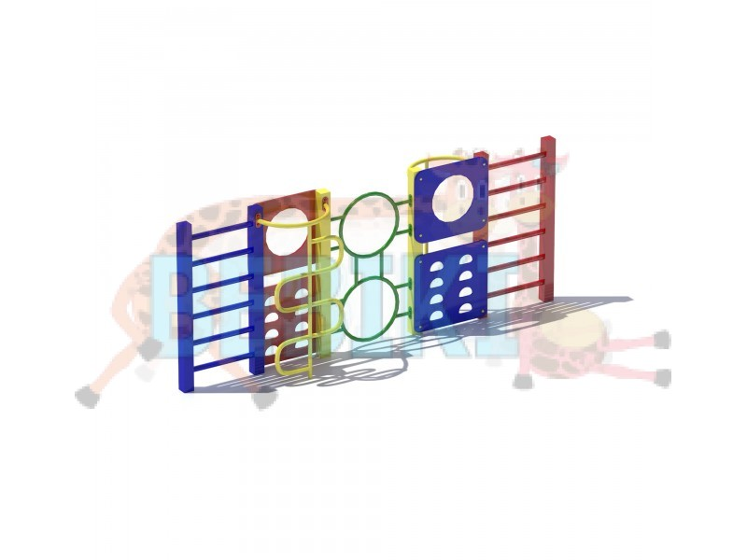
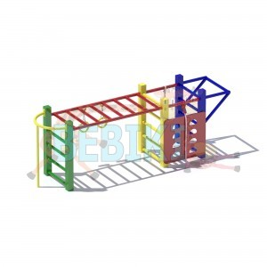
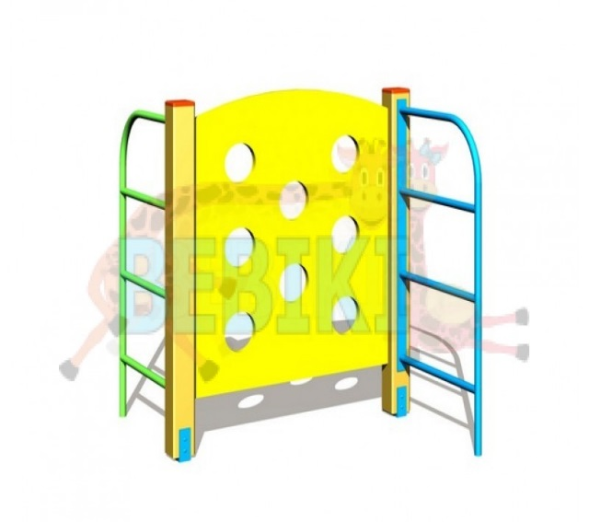
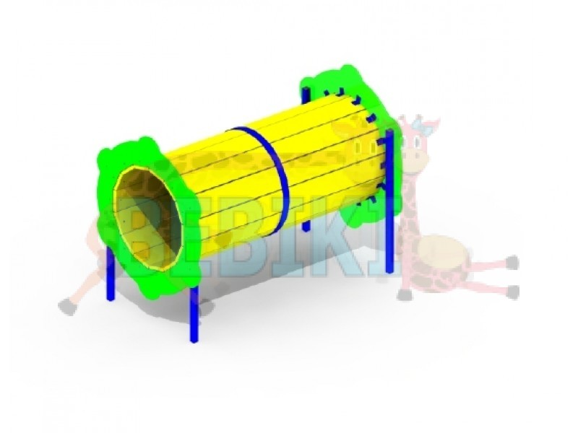
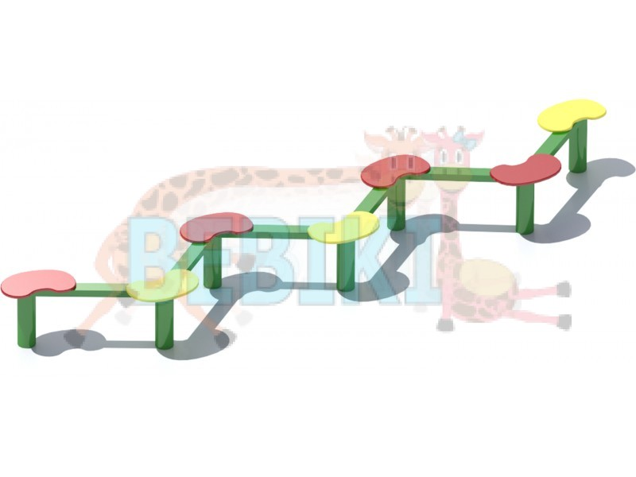
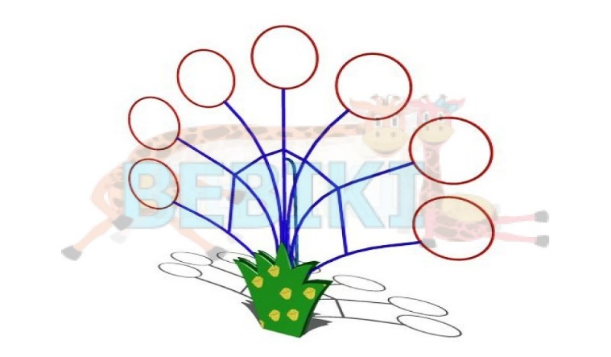
Спортивний комплекс буде взято на баланс дошкільного закладу «ТЕРЕМОК»

Slide 8
Реалізація цього проекту дасть можливість виховувати здорових, фізично витривалих, психічно загартованих, соціально захищених і духовно багатих маленьких громадян нашого рідного міста. Діти, які за різних причин не мають можливості відвідувати спортивні секцїї міста будуть мати змогу займатися на спортивному комплексі та розвивати свої фізичні здібності.
Після реалізації проекту буде змога повним обсягом здійснювати освітній процес з питань організації фізичного виховання дітей дошкільного віку шляхом проведення фізкультурних занять, ігор, вправ, свят та розваг.

